Slide 1
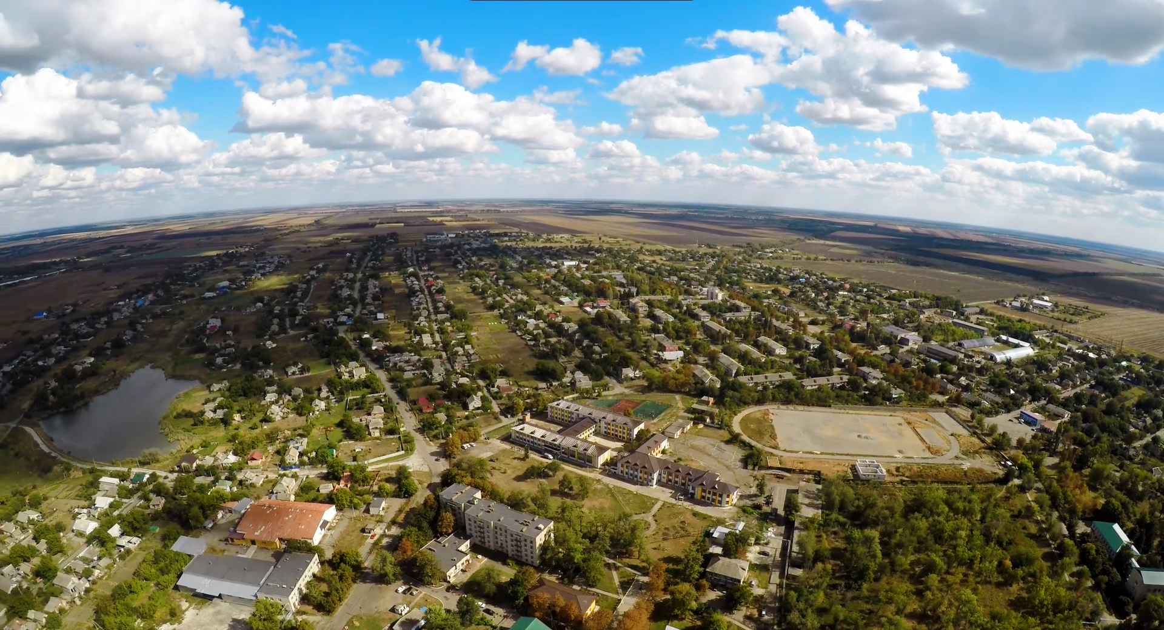
Безбар’єрні маршрути
Карпівська ТГ
Дніпропетровської області

Slide 2
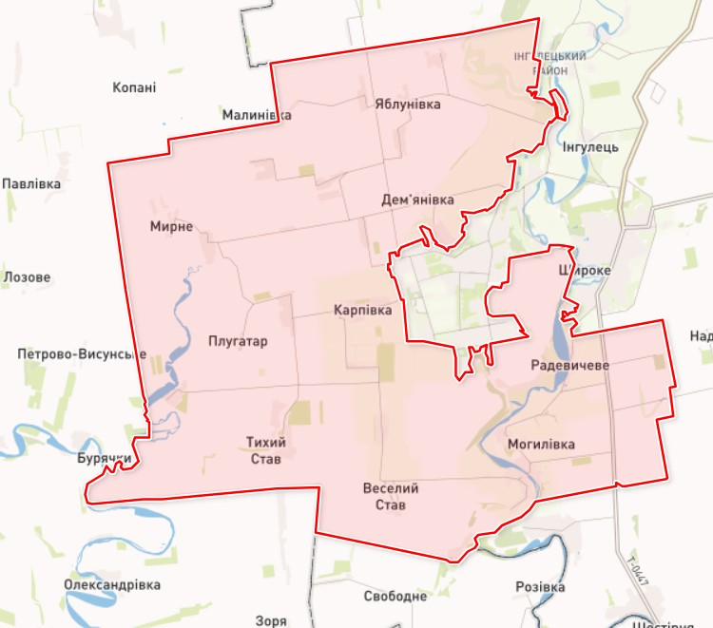
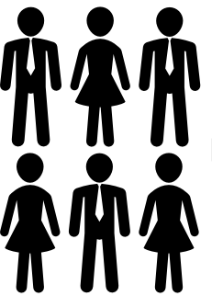



Про нас Карпівська ТГ
Населення
5900
Населених пунктів в громаді
26
Бюджет
95 млн. грн.
Площа
37 272,3 Га
2

Slide 3
Актуальність (аналіз потреби)
Частка маломобільних груп населення у населеному пункті - становить 30%
Оцінка ступеня безбар’єрності об’єктів у населеному пункті - становить 30%
Точки тяжіння мають органи місцевого самоврядування, які надають слідуючи послуги: реєстрація/зняття з реєстрації мешканців, паспортні послуги, реєстрація нерухомості, земельні питання, питання місцевого значення, послуги соціального характеру,
3

Slide 4
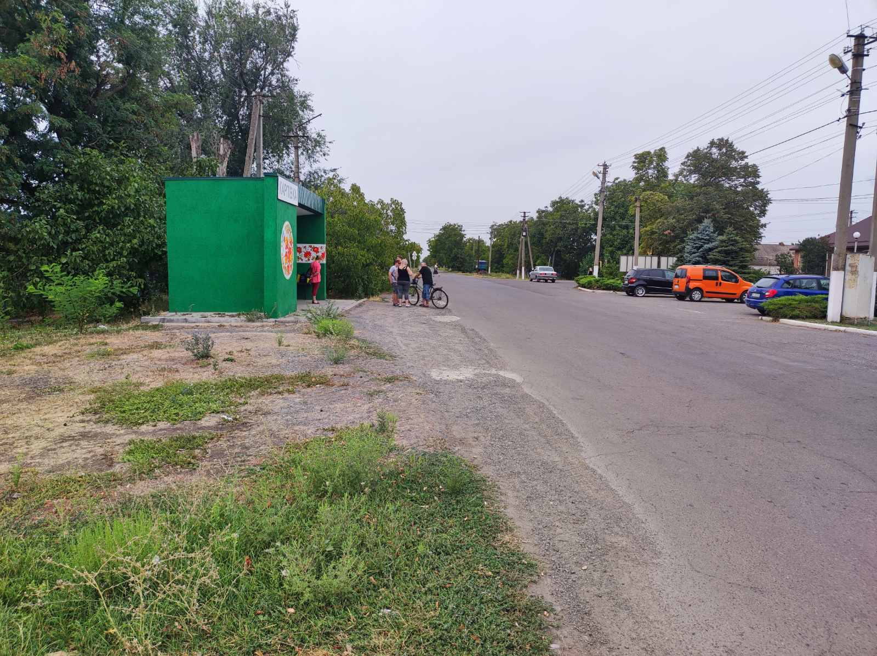
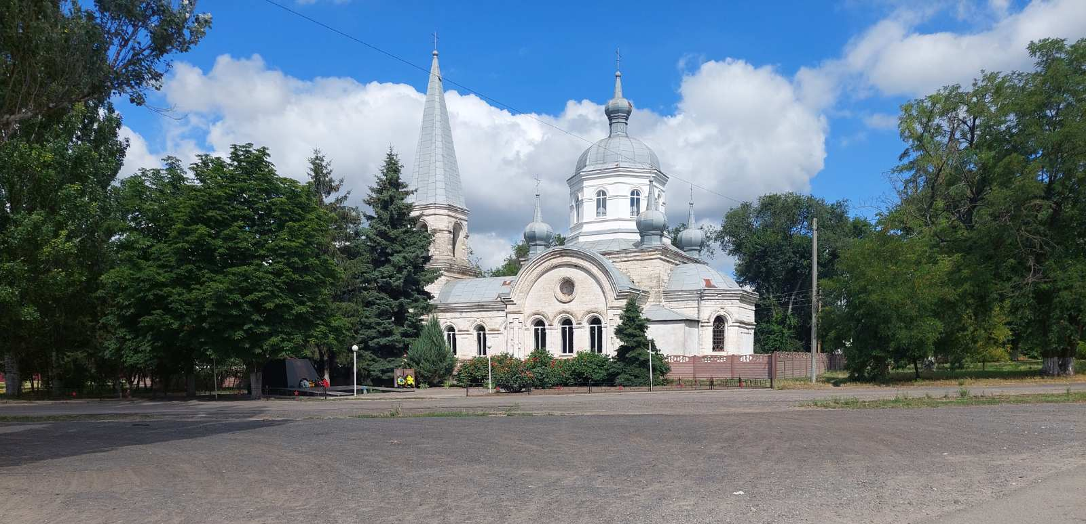
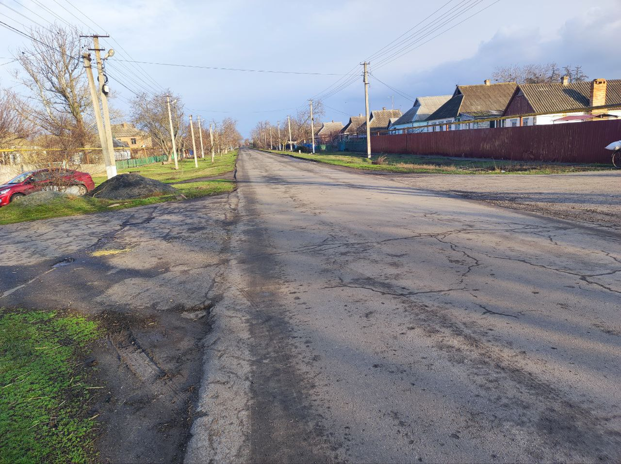
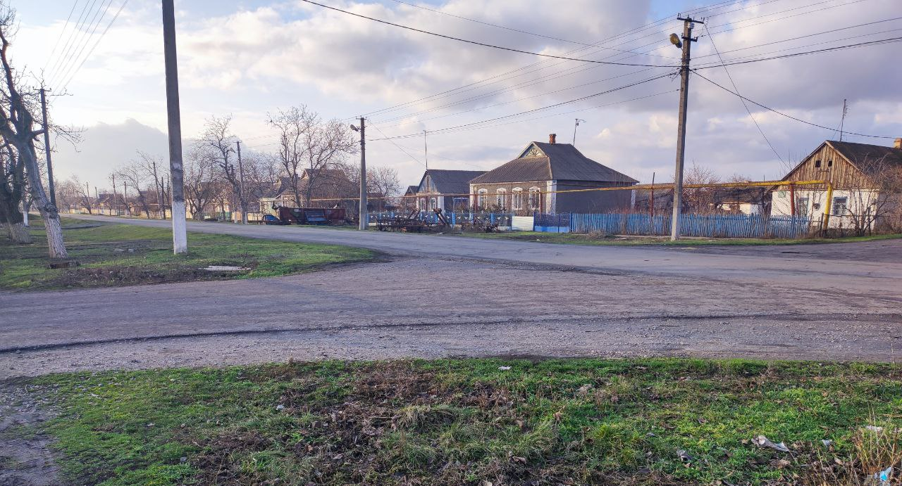
Створення безбар’єрного маршруту
Безбар’єрний маршрут з точкою тяжіння (будівля Карпівської с.р.) складається з пішохідних доріжок, перехресть з перетином автомобільних шляхів місцевого значення. В місцях перетину з автомобільними дорогами необхідні організовані пішохідні переходи, які повинні бути виконані згідно проектній документації ОДР, та погоджені з уповноваженим підрозділом Національної поліції України.
4

Slide 5
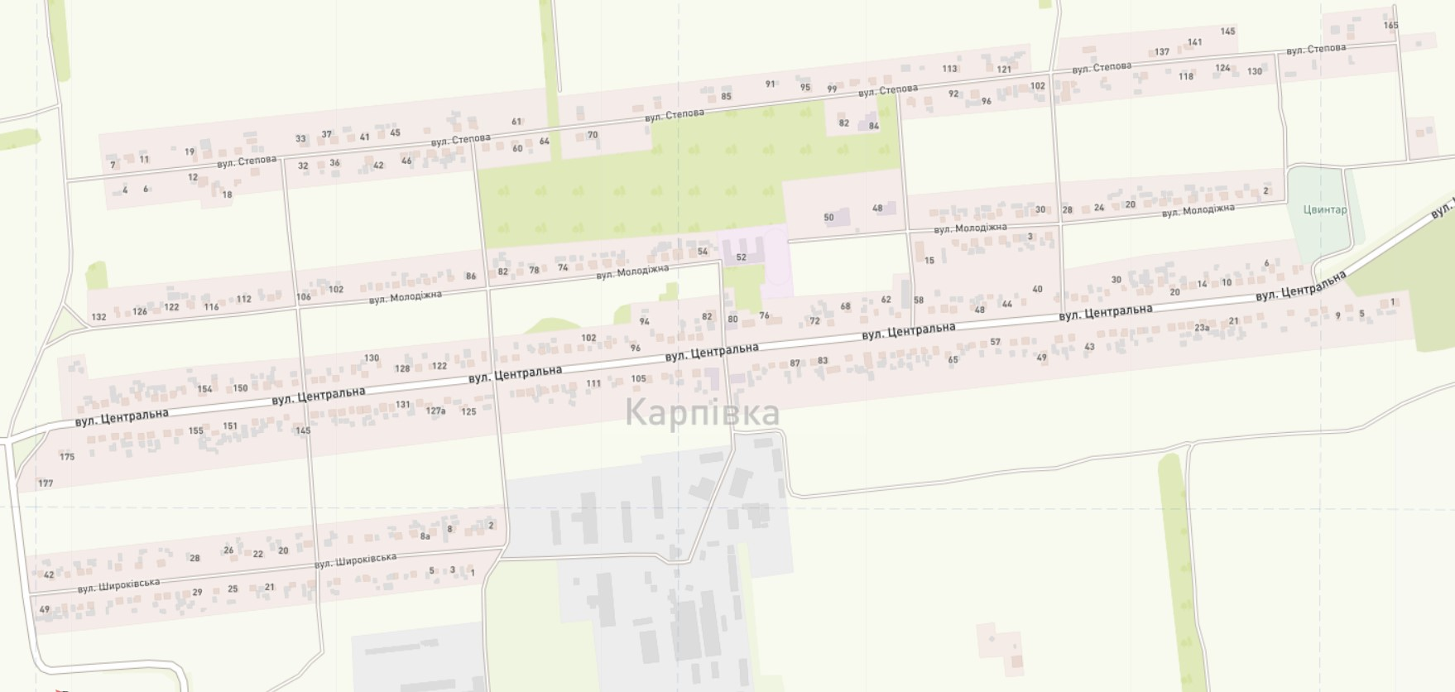
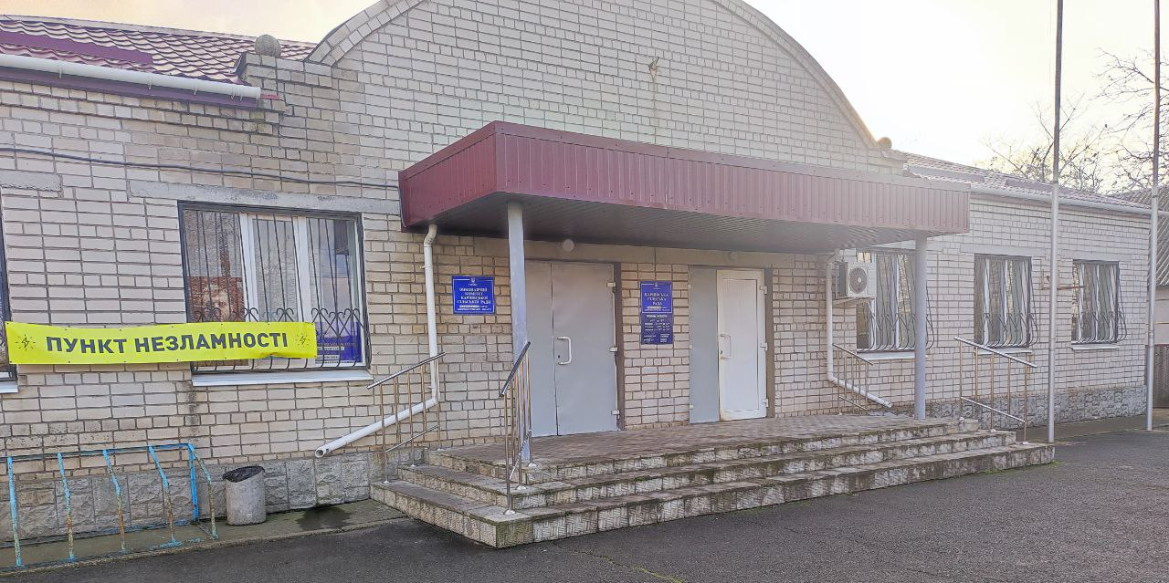
Схема безбар’єрного маршруту
О2
О3
Д 6
Д 1
Д 2
Д 5
Д 4
Умовні позначки
О 1 – ЦНАП, Заклад соціального захисту
населення
О 2 – Заклад культури «Сільський Будинок
Культури
О 3 – Заклад освіти «Карпівський ліцей»
Ділянки які потребують зміни
Д 1 – Вхідна група будівлі сільської ради
Д 2 - Перехрестя біля об’єкту О1
Д 3…6 - Перехрестя пішохідних стежок з
автомобільними дорогами
Д 3
О1
Точка тяжіння будівля с.р.
5

Slide 6
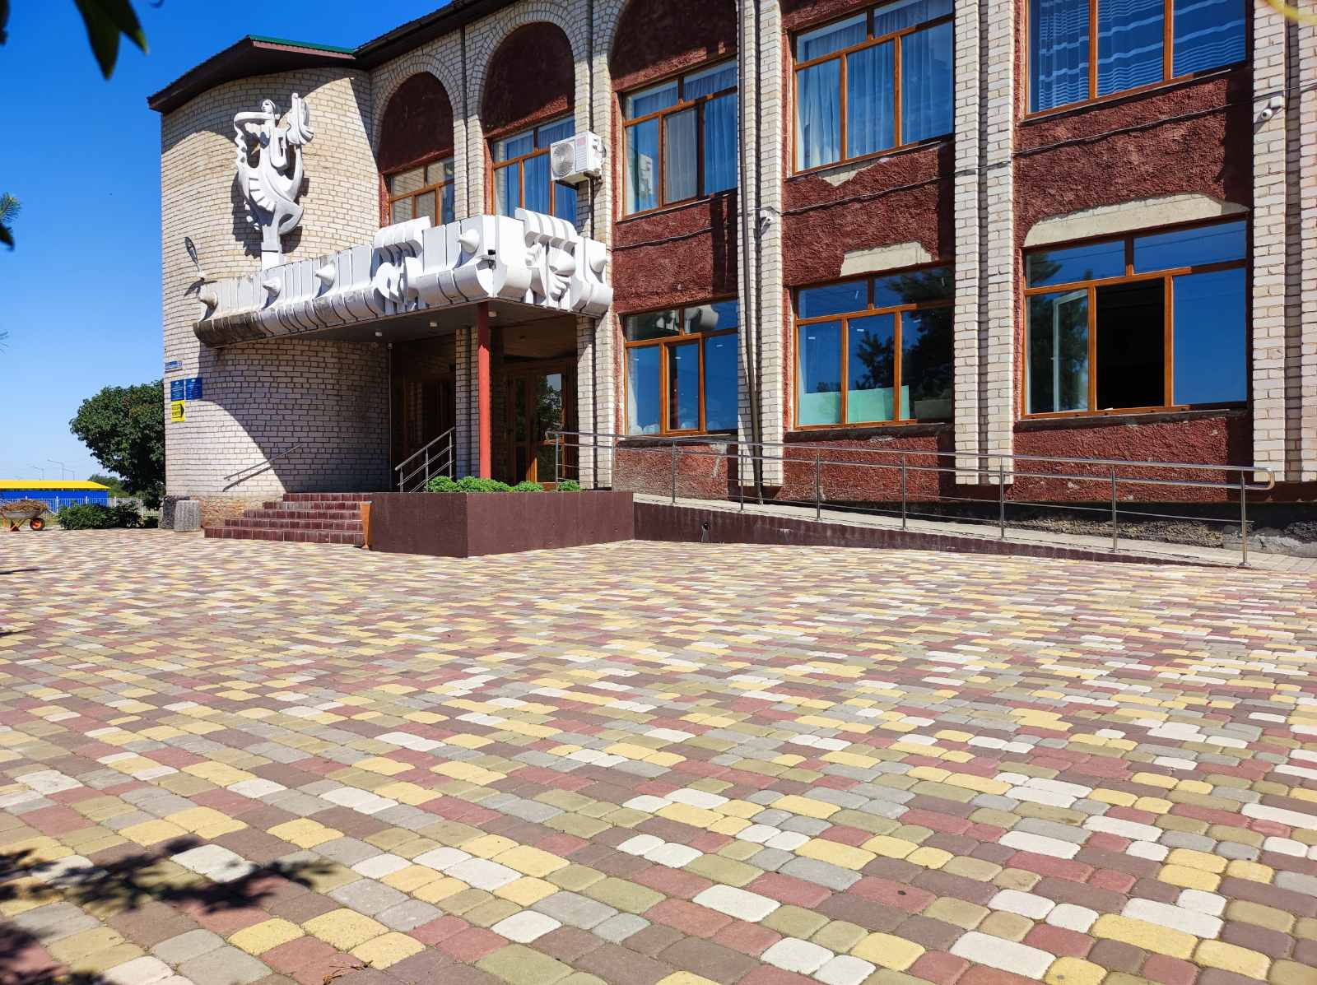
Карпівський
сільський
будинок
культури СБК
Адреса:
53742 Дніпропетровська область, Криворізький район, село Карпівка, вул. Молодіжна
тел. (097) 716-57-85
6

Slide 7
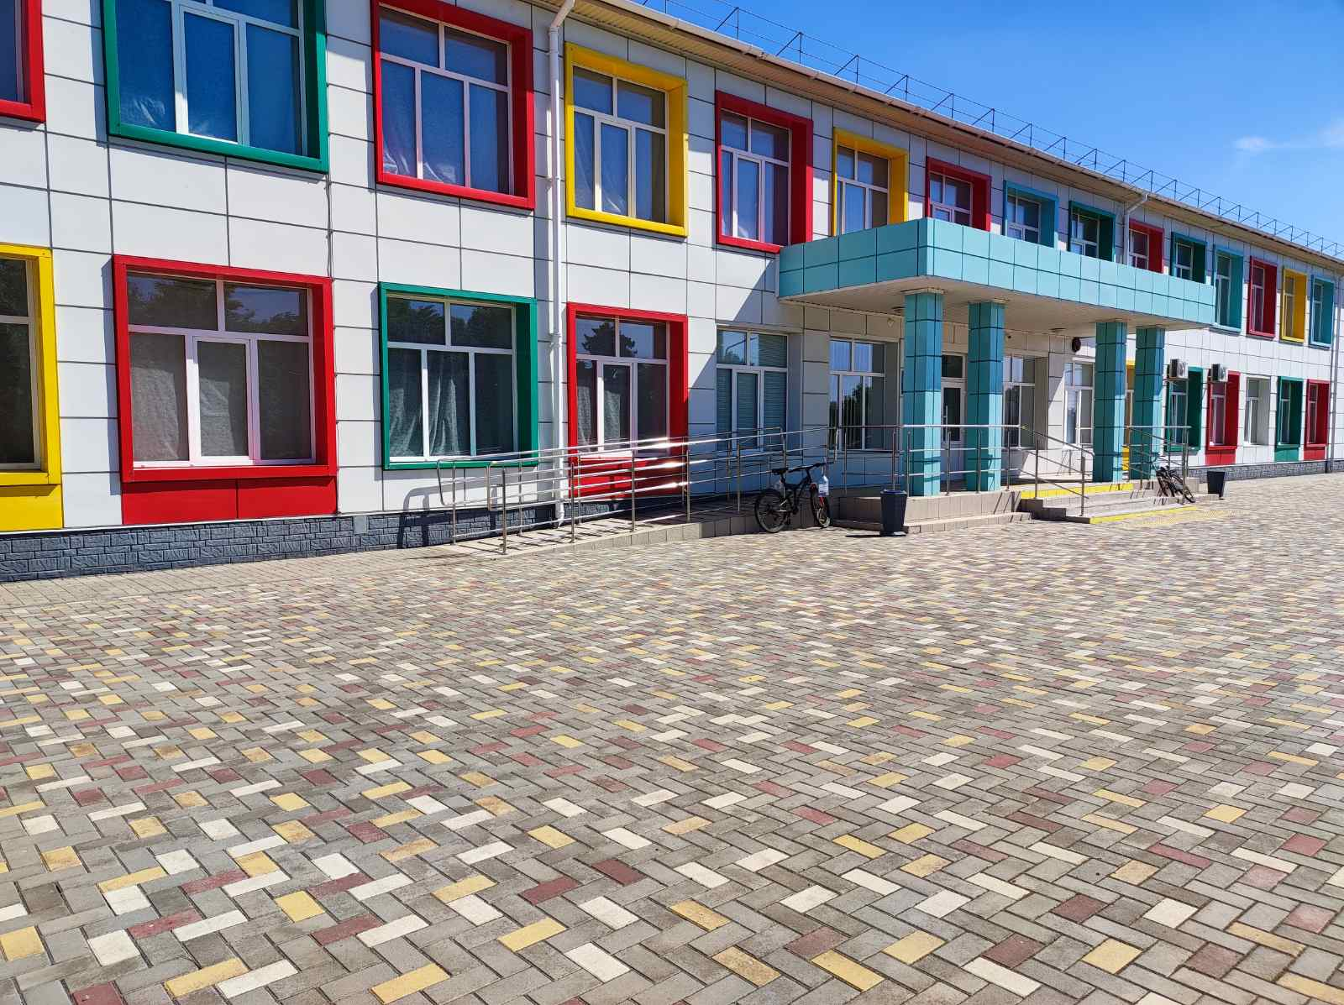
Карпівський
ліцей
Адреса:
53742 Дніпропетровська область, Криворізький район, село Карпівка, вул. Молодіжна
тел. (097) 716-57-85
7

Slide 8
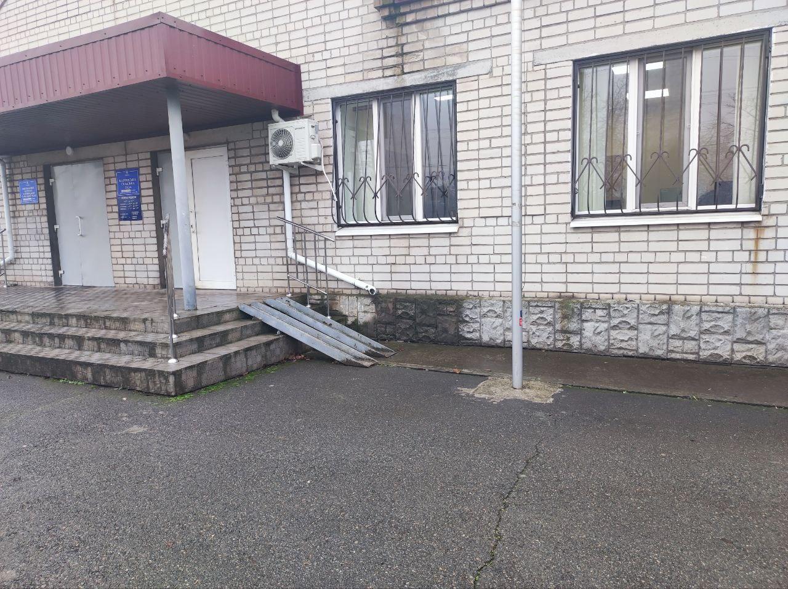
Деталізація схеми безбар’єрного маршруту. №1
Ділянка 1. Вхідна група будівлі (проектна пропозиція, нахил пандуса виконати згідно «ДБН В.2.2-40:2018 Інклюзивність будівель та споруд» 1:8. (Удосконалення пандуса 2025-2026 рік)
після
8

Slide 9
Ділянка 2. Пішохідний перехід через автомобільний шлях виконати згідно правил ОДР (Організація дорожнього руху) 2026-2027 р. з розробленням проектної документації.
після
9

Slide 10
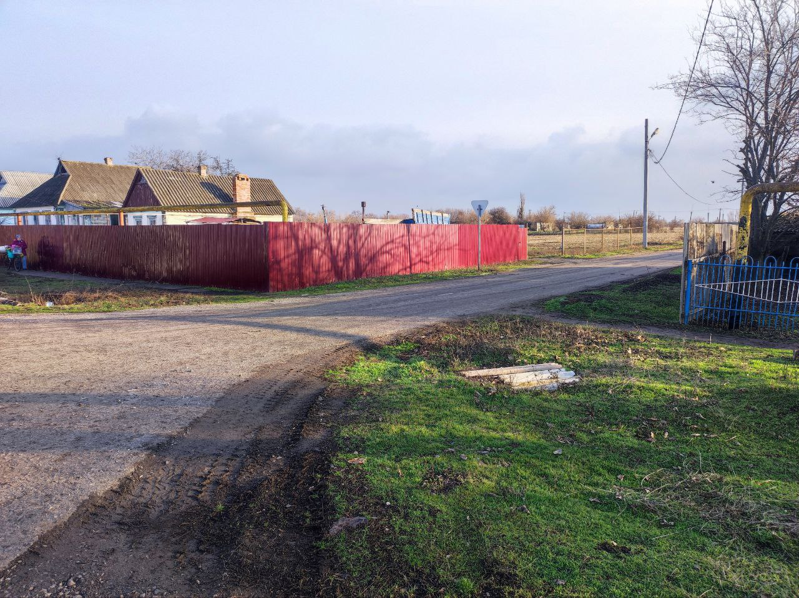
Ділянка 3…6 Пішохідний перехід через автомобільний шлях виконати згідно правил ОДР (Організація дорожнього руху)
Дорожньо-вулична мережа
після
10

Slide 11
Заходи з облаштування безбар'єрного пішохідного маршруту №1
Заходи | Терміни | Потреба у фінансуванні
Визначити об’єм необхідних коштів на ПКД. Ділянка 1 | 1 рік ПКД | Не визначено
Визначити об’єм необхідних коштів на ПКД. Ділянка 2 | 1 рік ПКД | Не визначено
Визначити об’єм необхідних коштів на ПКД. Ділянка 3…6 ( перехрестя в с. Карпівка) | 2 роки ПКД | Не визначено
11

